Slide 1

1
DRA. DANIELY FREITAS
VITAL SLIM
GLYNAC NA ROTINA
Conteúdo clínico com sofisticação visual, dados objetivos e aplicação prática.
@dradaniely.freitas

Slide 2

PROVA 01
2
GLUTATIONA EM ALTA
Quando bem indicado, o protocolo tende a melhorar o ambiente redox.
SÍNTESE DE GSH
GSH TOTAL
~120%
~55%
produção antioxidante mais robusta
melhora da reserva celular
RELAÇÃO GSH/GSSG
RADICAIS REATIVOS
~125%
~50%
redox mais favorável
menos estresse oxidativo
Dados editoriais baseados no estudo de Lai et al., 2024.
@dradaniely.freitas

Slide 3

PROVA 02
3
METABOLISMO MAIS FLEXÍVEL
A leitura clínica sugere resposta metabólica mais eficiente.
NEFA EM JEJUM
NEFA ALIMENTADA
~50%
~70%
melhor mobilização de gordura
resposta energética mais forte
CARBOIDRATOS
SUPRESSÃO DE NEFA
~20%
~135%
uso pós-refeição mais eficiente
sinal metabólico mais ajustado
Resumo visual para educação; sempre individualizar indicação.
@dradaniely.freitas

Slide 4
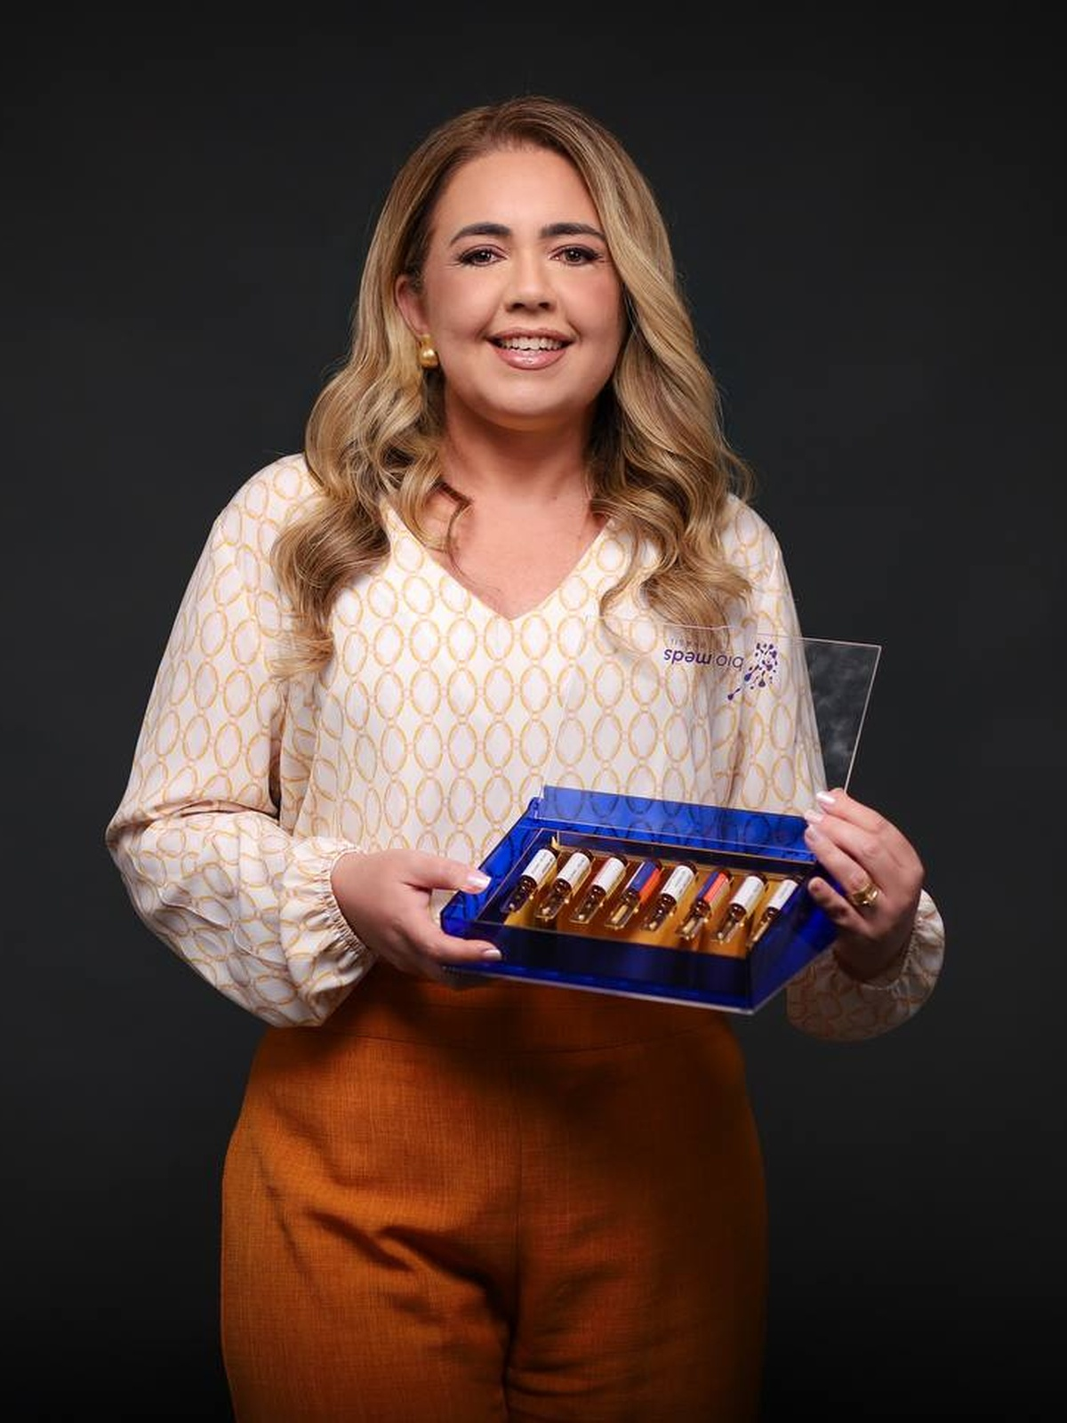
PROVA 03
4
COMPOSIÇÃO E FORÇA EM 14 DIAS
O objetivo é performance com critério, não modismo.
GORDURA TOTAL
MASSA MAGRA
21,6 → 20,0
60,1 → 61,0
redução objetiva
preservação com leve ganho
FORÇA DOMINANTE
FORÇA NÃO DOMINANTE
35 → 37
31 → 34
melhora funcional
ganho bilateral consistente
Resultados variam; protocolo exige avaliação médica.
@dradaniely.freitas

Slide 5
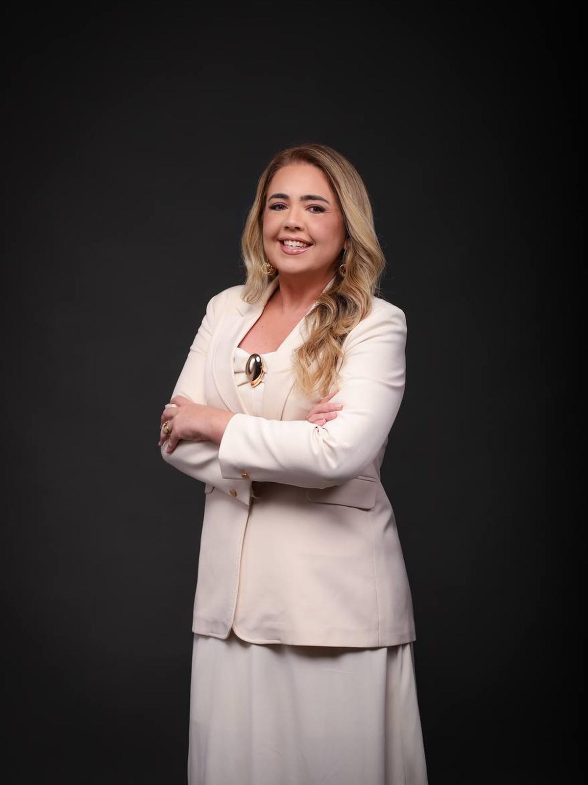
MINHA PRÁTICA
5
COMO EU LEVO ISSO PARA A CLÍNICA
Nada de suplemento aleatório: tudo começa com contexto e segurança.
Avalio glutationa, inflamação e contexto metabólico
Monitoro homocisteína e função hepática
Ajusto dose e timing conforme resposta clínica
Integro com nutrição e composição corporal
Reavalio sinais, sintomas e exames ao longo do processo
@dradaniely.freitas

Slide 6
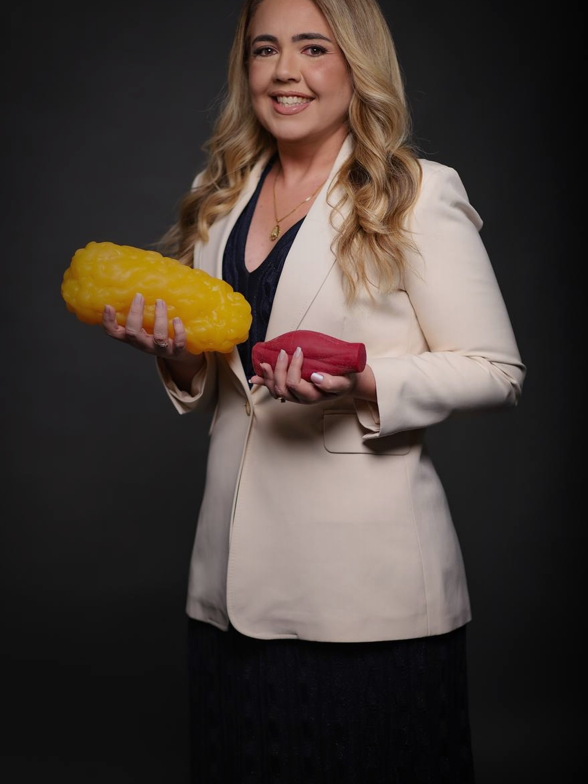
6
ATENDIMENTO VITAL SLIM
NÃO É SOBRE TOMAR MAIS.
É sobre indicar melhor, monitorar de perto e ajustar com estratégia.
Salve este post
@dradaniely.freitas

